Slide 1



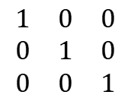
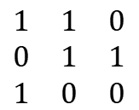

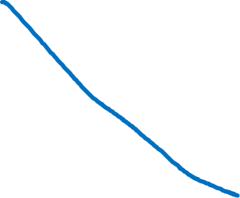



LDPC编码（属于前向纠错码）
6位码比特（3位信息位3位校验位）
稀疏矩阵 H
$$\begin{matrix}1 & 1 & 0 \\ 0 & 1 & 1 \\ 1 & 0 & 0\end{matrix}$$
$$\begin{matrix}1 & 0 & 0 \\ 0 & 1 & 0 \\ 0 & 0 & 1\end{matrix}$$
H=
3个校验方程
传输数据时加少量校验位，接受信号校验后，降低误码率
信息位：从传入的比特流中读三位
$$Hc^{T}=0(mod 2)$$
v1
v2
v3
v4
v5
v6
校验位
码字=信息位+校验位
接收端接受信号译码
（硬译码/软译码）
c1
c2
c3

Slide 2
信息传输被散射、发射机光功率受限（LDPC-PS-64QAM）
1.水下散射和吸收
海水，海水中的悬浮颗粒、浮游生物和其他杂质
2.海洋环境的高动态性
海水的温度、盐度、密度和流速，海水的浑浊度变化
3.水下平台的动态失稳
潜水器、浮标、水下传感器节点等
4.背景光噪声影响
自然光源（如太阳光）和人造光源（如探照灯、水下照明设备等）
噪音的影响
（PPM与强度双重调制）
5.多途扩展，幅度起伏，频率选择性衰弱
6多普勒频移
选择铅直信道

Slide 3
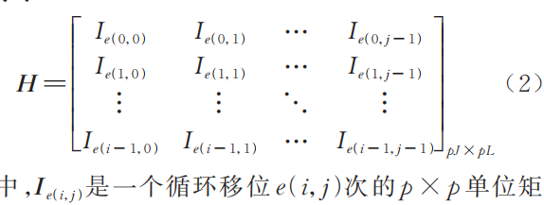
5.LDPC矩阵形式
一般LDPC
采用QC-LDPC
方案一：基于Stanley序列与遗传算法的短码长QC-LDPC码构造方法
硬件不友好
易形成短链
方案二：Dayan 序列构造 QC-LDPC 校验矩阵
LDPC和QC-LDPC区别在于矩阵的形式
稀疏 VS

Slide 4
6. 译码LLR软信息的计算繁琐（2016）
在低阶PPM时，简化用某一时隙内的功率代替该时隙的似然比来近似计算后验概率

Slide 5
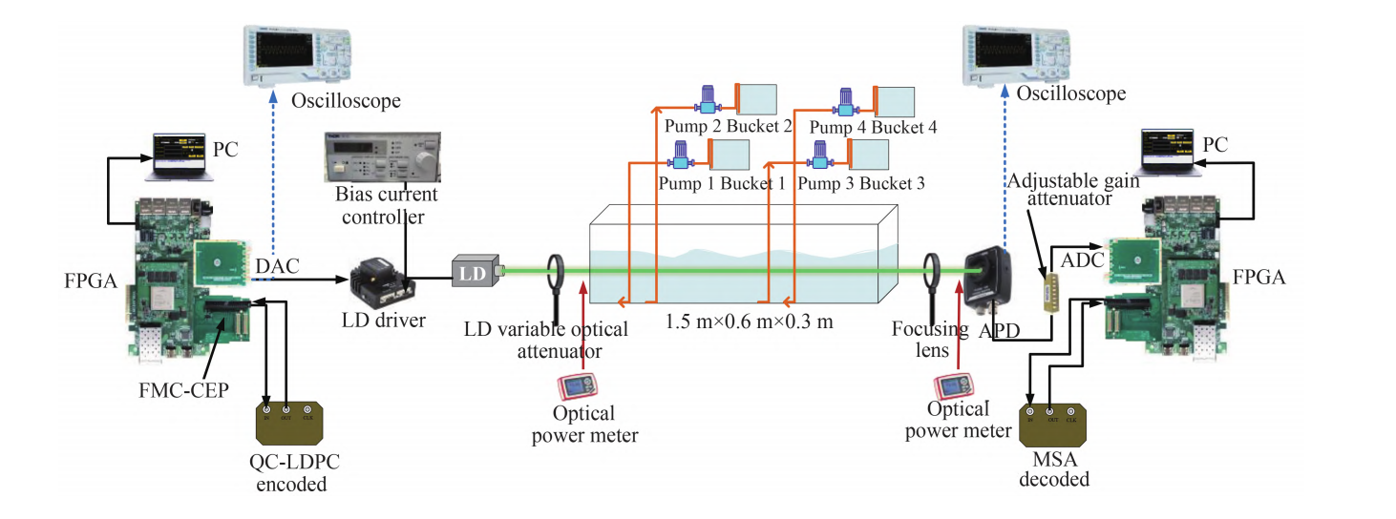
光模块：无源光器件、有源光器件（光芯片、激光器、探测器）
光发射组件（含激光器）、光接收组件（含探测器）、驱动电路和光电接口等组成
电驱动器件
原始数据
1.激光驱动芯片 LD Driver / LED 驱动芯片（将 FPGA 输出的弱数字逻辑电平，转换成大驱动电流，给光源供电）
2偏置控制电路（APC 自动功率控制）（监测 PD 的光功率，动态调节驱动偏置电流，稳定平均输出光功率）
3背光监测光电二极管（Monitor PD）（将光功率转为电流，反馈给 APC 电路做闭环功率稳定。）
APC+PD
4均衡 / 阻抗匹配电路（高速信号下匹配 50Ω 传输阻抗，消除码间干扰，保证高速 OOK/DPSK 调制波形无失真）
FPGA输出二进制数字信号（编码+调制），但电流极小
DAC数模转换器（将把数字码流变成模拟电波形）
光学器件整形、耦合输出
光源：LD LED

Slide 6
采样率=存储深度/时基范围
时基范围=Time/Div x 10
调整触发电平->得到稳定波形->调Time/Div和采样深度

Slide 7
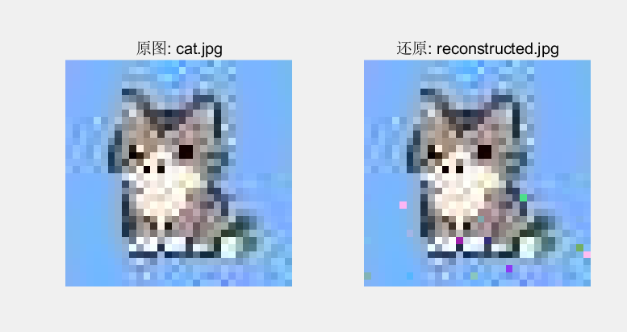
图像编码（像素路径）
流程：
图->像素点->比特流->像素点->图
有误码会导致图片有花点，但不会打不开图片文件
RGB像素->0/1比特
img：HxWx3，unit8 比特数为3xHxWx8
压缩比特路径：图片压缩（损失部分细节）形成jpg格式的0/1码流（已保存各种信息）->通信->得到码流

